Slide 1
Способы записи чисел
Учитель математики
Рябчикова М.А.

Slide 2
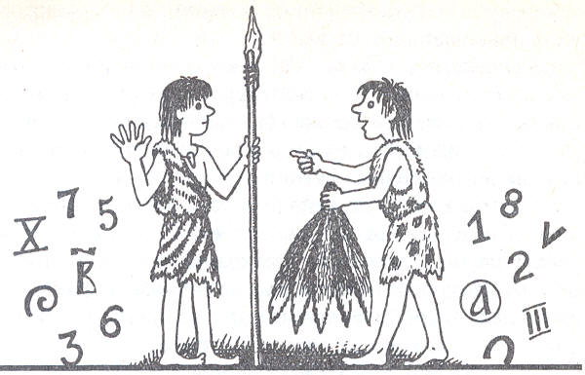
С числами люди знакомились постепенно.
Возникла необходимость считать предметы и записывать числа.

Slide 3
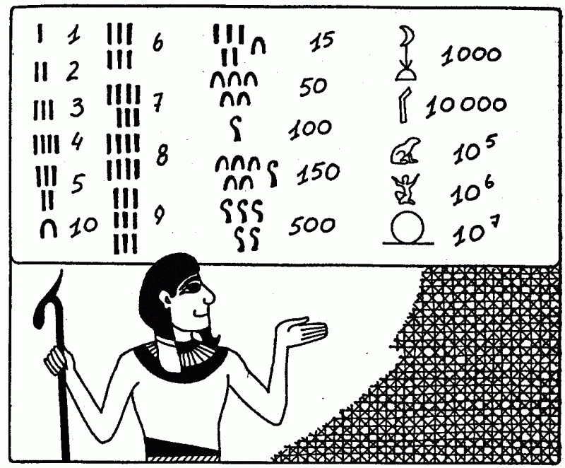
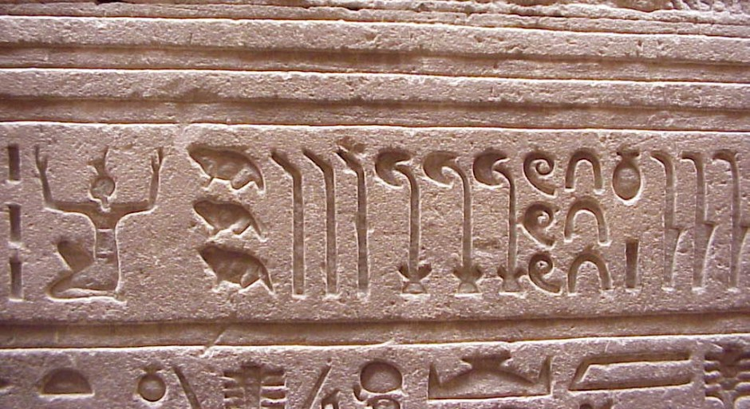
Древний Египет
Египтяне за 3000 лет до нашей эры применяли свою систему счисления И числа обозначали так

Slide 4
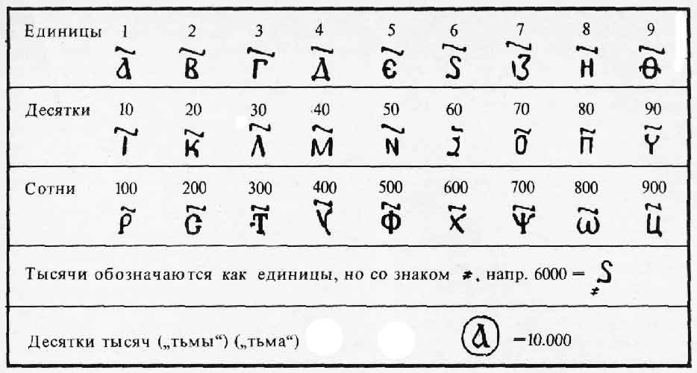
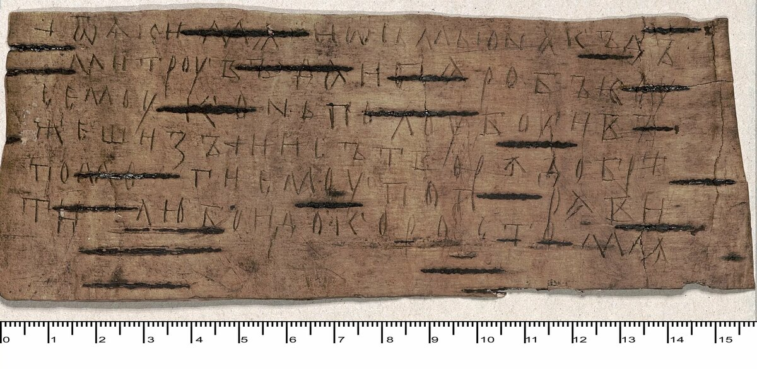
Древняя Русь
В Древней Руси числа обозначали буквами славянского алфавита с особым знаком ~ (титло), который писали над буквой.

Slide 5

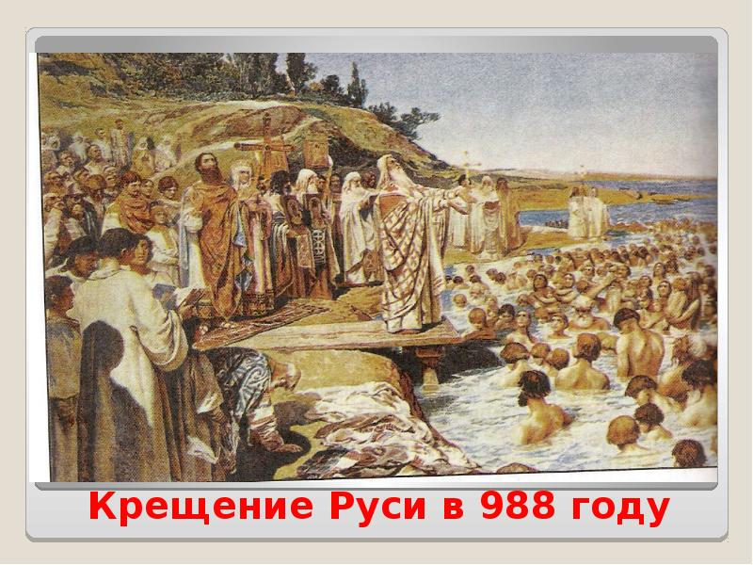
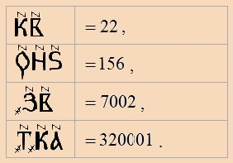
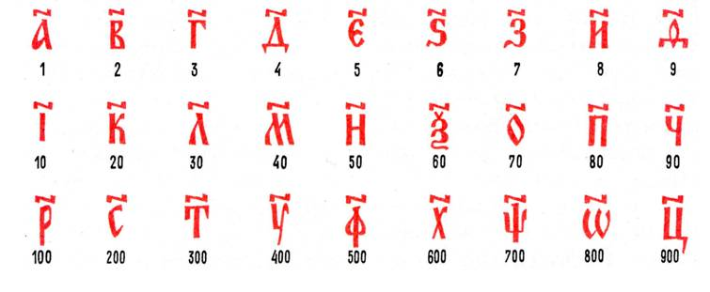
Запишем числа по-древнерусски по правилу:
Задание Используя славянскую нумерацию, запишите год Крещения Руси
Числа от 11 (один-на -десять) до 19 (девять-на-десять) записывали также, как говорили. То есть «цифру» единиц ставили до «цифры» десятков.
В числаx с 21 и далее – «цифры» тысяч, сотен, десятков и единиц по порядку.
/справка/

Slide 6
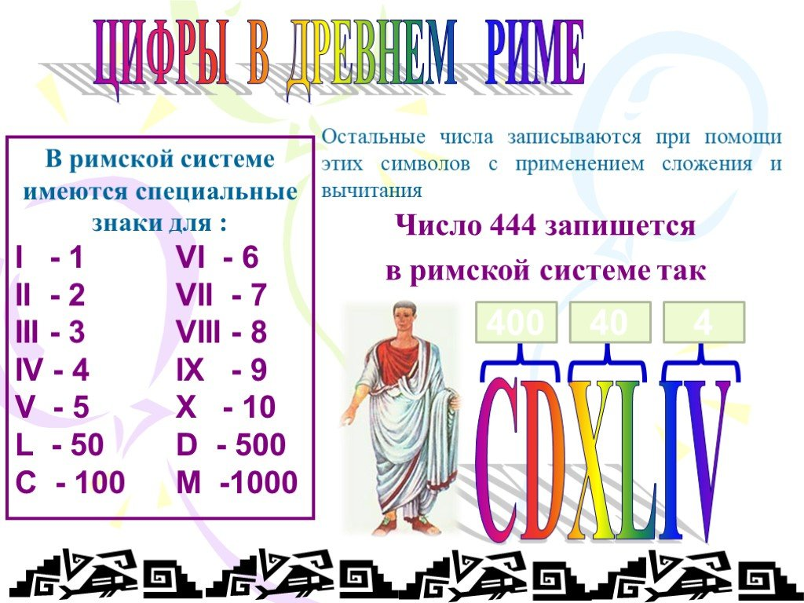
Древний Рим
До сих пор используются и римская система
В ней числа записывали с помощью следующих цифр
Эти цифры употреблялись в Древнем Риме уже около 2500 лет назад

Slide 7
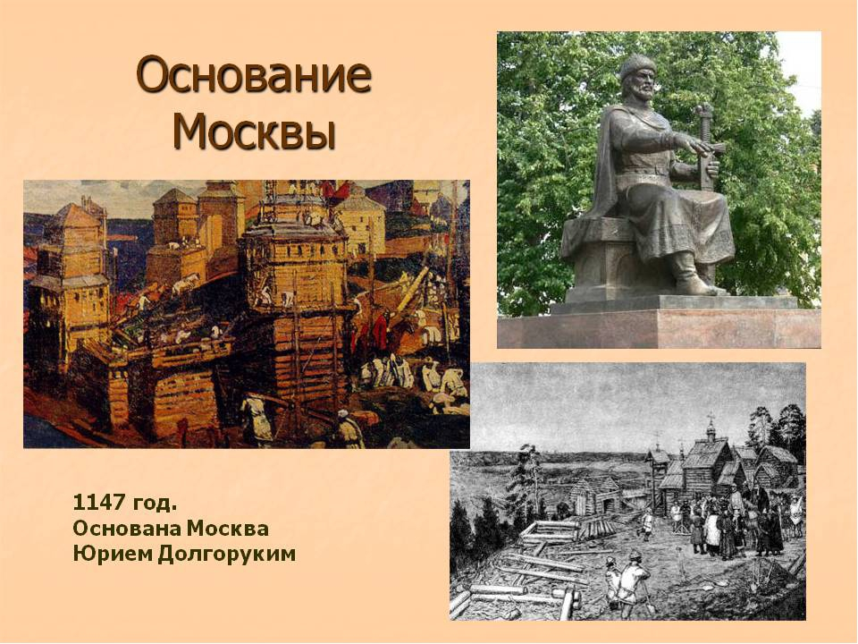
Запишем числа с помощью римских цифр по правилу:
Задание Используя римскую систему, запишите год основания Москвы.
Если меньшая цифра стоит после большей, то она прибавляется к большей:
XV=10+5=15
Если меньшая цифра стоит перед большей, то она вычитается из большей:
IV=4, IX=9, XL = 40, XC=90, CD=400, CM=900
В других случаях правило вычитания не применяется

Slide 8
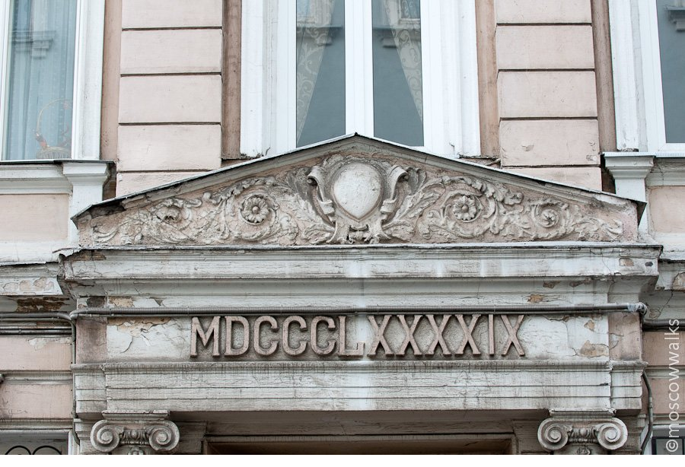
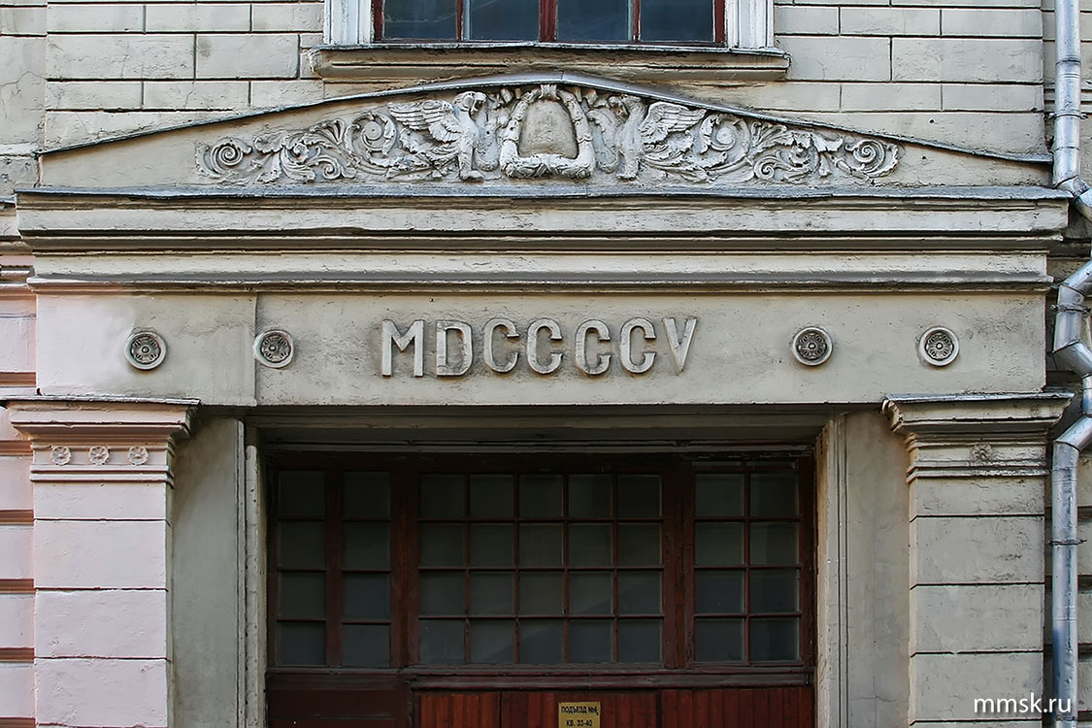
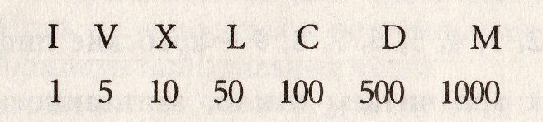
На старых улицах Москвы стоят дома, на фасадах которых обозначены даты их постройки:
А) MDCCCLXXXXIX и MDCCCCV
В каком году построен каждый дом?
Ответ: 1899 год, 1905 год
Б) В предыдущем задании упростите запись чисел, учитывая, что четыре одинаковые цифры подряд обычно не пишут.
Ответ: MDCCCLXLIX, MCMV
/Справка/

Slide 9
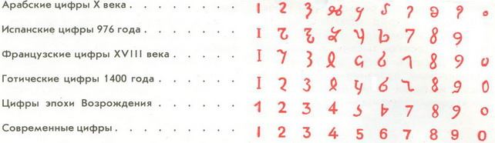
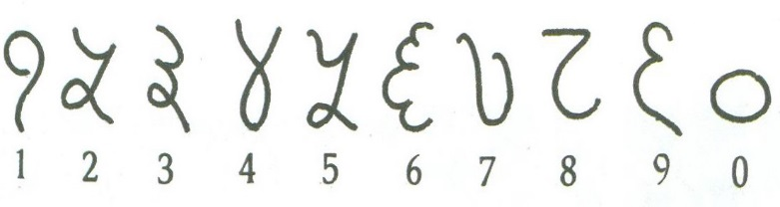
Современная система записи чисел
Цифры 1,2,3,4,5,6,7,8,9,0
были заимствованы европейцами у арабов, которые переняли её у индусов, поэтому….
европейцы называют эти цифры «арабскими», а арабы – «индийскими»
Индийские цифры

Slide 10
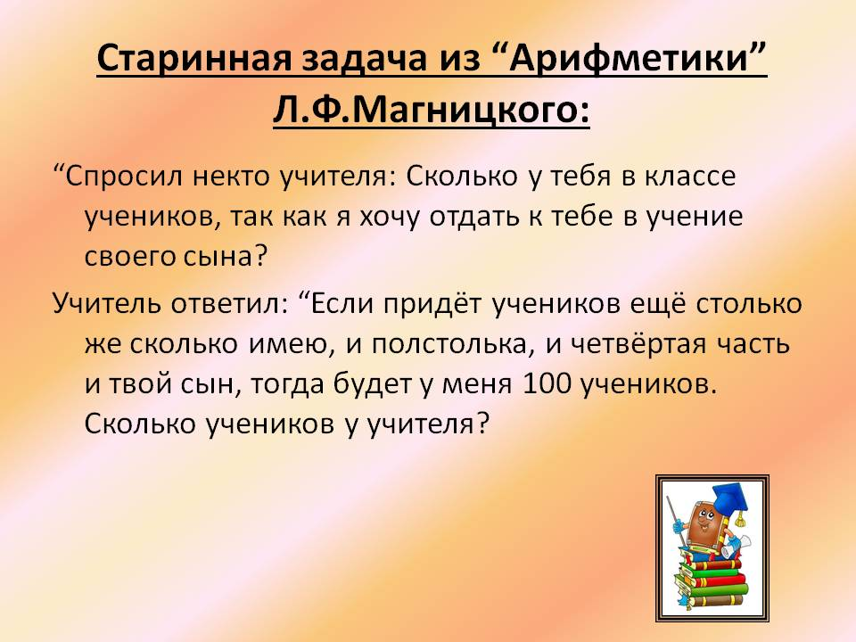

В России десятичная система записи начала распространяться в XVII веке

Slide 11
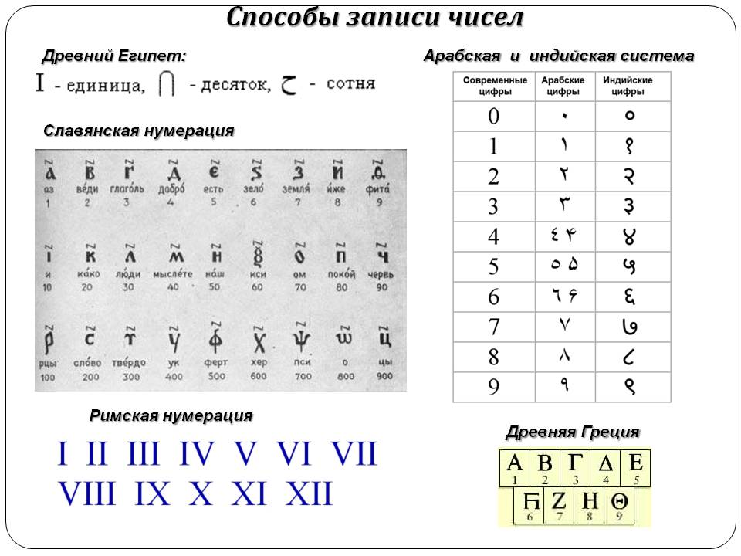

Slide 12
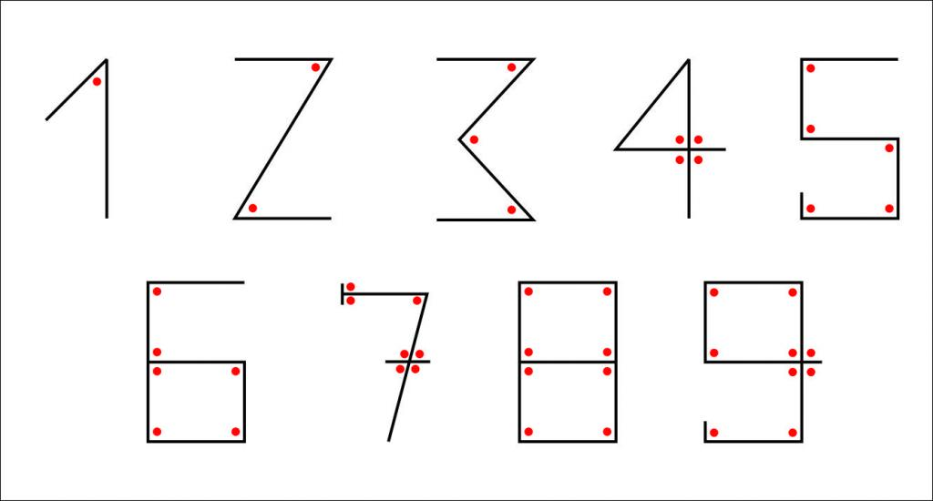
Еще немного о цифрах
Интересен и такой подход к Происхождению каждой из арабских цифр…
если записать их в «угловатой» форме,
То заметим, что
у пятерки – 5 углов,
у шестерки – 6 ,
у семерки - 7 ….

Slide 13

Спасибо за внимание!

